Slide 1





JERAYAWARA
PERLAKSANAAN
PENDEKATAN AWAM OLEH AGENSI-AGENSI KERAJAAN
Pg. Anuar Husaini bin Lt Kol (B) Pg Haji Rambli
Ketua Perhubungan Korporat
Kementerian Kesihatan

Slide 2
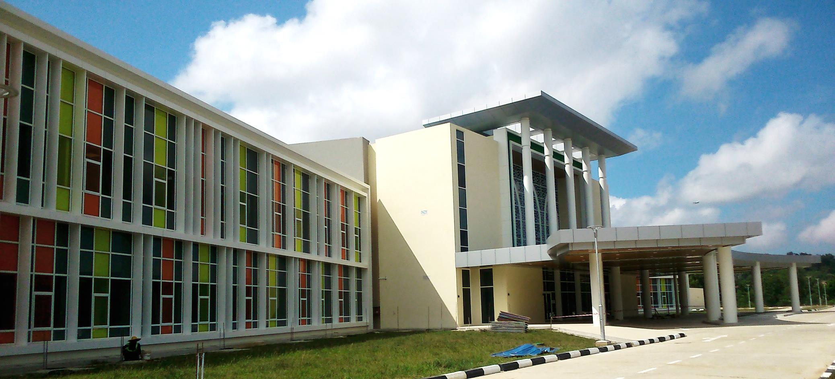
PROJEK PEMBUKAAN
PUSAT KESIHATAN BERAKAS
KEMENTERIAN KESIHATAN

Slide 3

Projek Pembukaan Pusat Kesihatan Berakas
Keterangan ringkas:
Pusat Kesihatan Berakas yang terletak di Lambak Kanan menyediakan perkhidmatan kesihatan umum bagi penduduk kampong yang tinggal di Mukim Berakas ‘A’ dan Berakas ‘B’.
Tarikh Perlaksanaan:
Diperkenalkan pada 16 Mei 2016
Objektif:
Untuk memberikan nilai tambah dan memantapkan lagi kualiti pemberian perkhidmatan kesihatan masyarakat melalui penyepaduan perkhidmatan, kemudahan serta infrastruktur yang sedia ada.
Notes:
Anggaran penduduk Mukim Berakas A dan B ialah 72,300 orang
Added value services include:
Perkhidmatan Rehabilitasi (Fisioterapi & Unit Pemulihan Cara Kerja)
Pusat Kesejahteraan Komuniti
Radiology (X-ray)
Klinik Cara Hidup Sihat
Paramedik
Klinik luar waktu bekerja
Waktu operasi yang lebih panjang

Slide 4
PERINGKAT PEMBENTUKAN DASAR | AKTIVITI | KAEDAH / TEKNIK PENDEKATAN AWAM | OBJEKTIF AKTIVITI | PIHAK BERKEPENTINGAN (STAKEHOLDERS) | FAEDAH | CABARAN DIHADAPI
PERANCANGAN | Tentukan kemudahan / perkhidmatan untuk disediakan oleh Pusat Kesihatan | Muzakarah Kajiselidik | Mendapatkan maklumbalas daripada pihak berkepentingan berkenaan keperluan dan jenis perkhidmatan yang diperlukan | Orang ramai termasuk: Pejabat Daerah Brunei dan Muara Penghulu-penghulu dan ketua-ketua kampong Jabatan-jabatan kerajaan Sekolah-sekolah Institusi pengajian tinggi Pertubuhan sukarelawan Perusahan-perusahan kecil dan sederhana Syarikat-syarikat swasta | Membolehkan pihak Kementerian Kesihatan mendapatkan maklumat yang penting dan relevan daripada orang ramai dan pakar perubatan serta kesihatan seperti perkhidmatan yang bersesuaian
 |  | Mesyuarat Bengkel Dalaman Focus Group | Membincangkan persediaan dan perkhidmatan yang akan disediakan oleh pusat kesihatan yang baru | Para Pegawai di Kementerian / Pegawai-pegawai perubatan, jururawat, dll.
Notes:
*Bagi kaedah / teknik “sesi dialog” sila terangkan dengan lebih lanjut mengenai:
Tatacara menjemput stakeholders
Tujuan dan Skop perbincangan
Bagaimana maklumat yang diperolehi daripada sesi berkenaan digunakan oleh moh

Slide 5
PERINGKAT PEMBENTUKAN DASAR | AKTIVITI | KAEDAH / TEKNIK PENDEKATAN AWAM | OBJEKTIF AKTIVITI | PIHAK BERKEPENTINGAN (STAKEHOLDERS) | FAEDAH | CABARAN DIHADAPI
PERANCANGAN | Sedia pelan tapak, pelan kawasan dan reka bentuk bangunan | Muzakarah Focus Group | Mendapatkan cadangan / maklumat dan berbincang mengenai kesesuaian pelan dan kemudahan yang perlu disediakan, seperti bekalan air, elektrik, rekabentuk bangunan spt laluan kecemasan, dll. | Agensi Kerajaan / pihak swasta seperti: Jabatan Perkhidmatan Air Jabatan Perkhidmatan Elektrik Jabatan Bomba dan Penyelamat Jabatan Kerja Raya Jabatan Pengangkutan Darat (laluan bas) dll. | Membolehkan agensi mendapatkan cadangan serta maklumat daripada pihak tertentu di luar bidang kepakaran pihak Kementerian Kesihatan.
Notes:
*Bagi kaedah / teknik “sesi dialog” sila terangkan dengan lebih lanjut mengenai:
Tatacara menjemput stakeholders
Tujuan dan Skop perbincangan
Bagaimana maklumat yang diperolehi daripada sesi berkenaan digunakan oleh moh

Slide 6
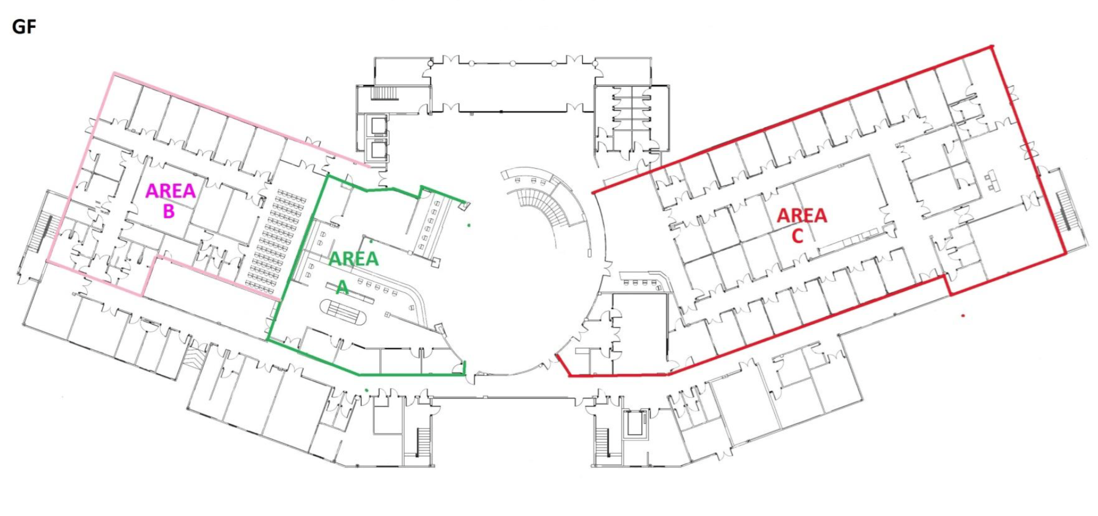

TINGKAT BAWAH
BAHAGIAN KESIHATAN PESAKIT LUAR
KLINIK FLU
DEPAN / PINTU MASUK
BHG REKOD PERUBATAN
PARAMEDIK
X-RAY
FARMASI

Slide 7
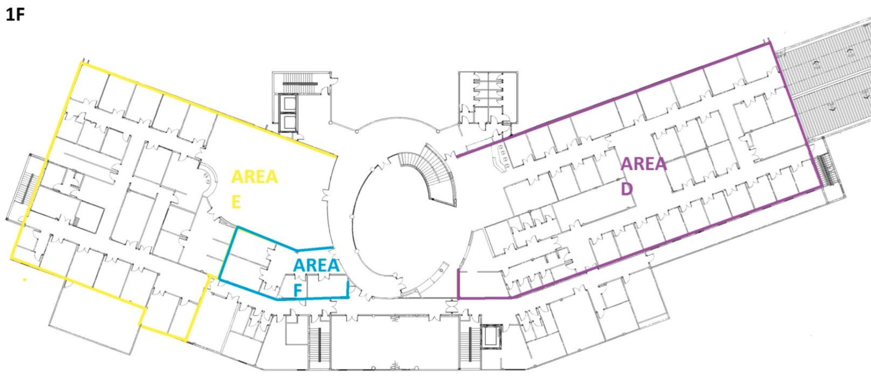
TINGKAT 1
KAWASAN BERBAGAI DISIPLIN
DEPAN / PINTU MASUK
BAHAGIAN PERGIGIAN
BAHAGIAN KESIHATAN IBU-IBU & ANAK-ANAK
PENGAMBILAN CONTOH DARAH
PUSAT KESEJAHTERAAN KOMUNITI

Slide 8
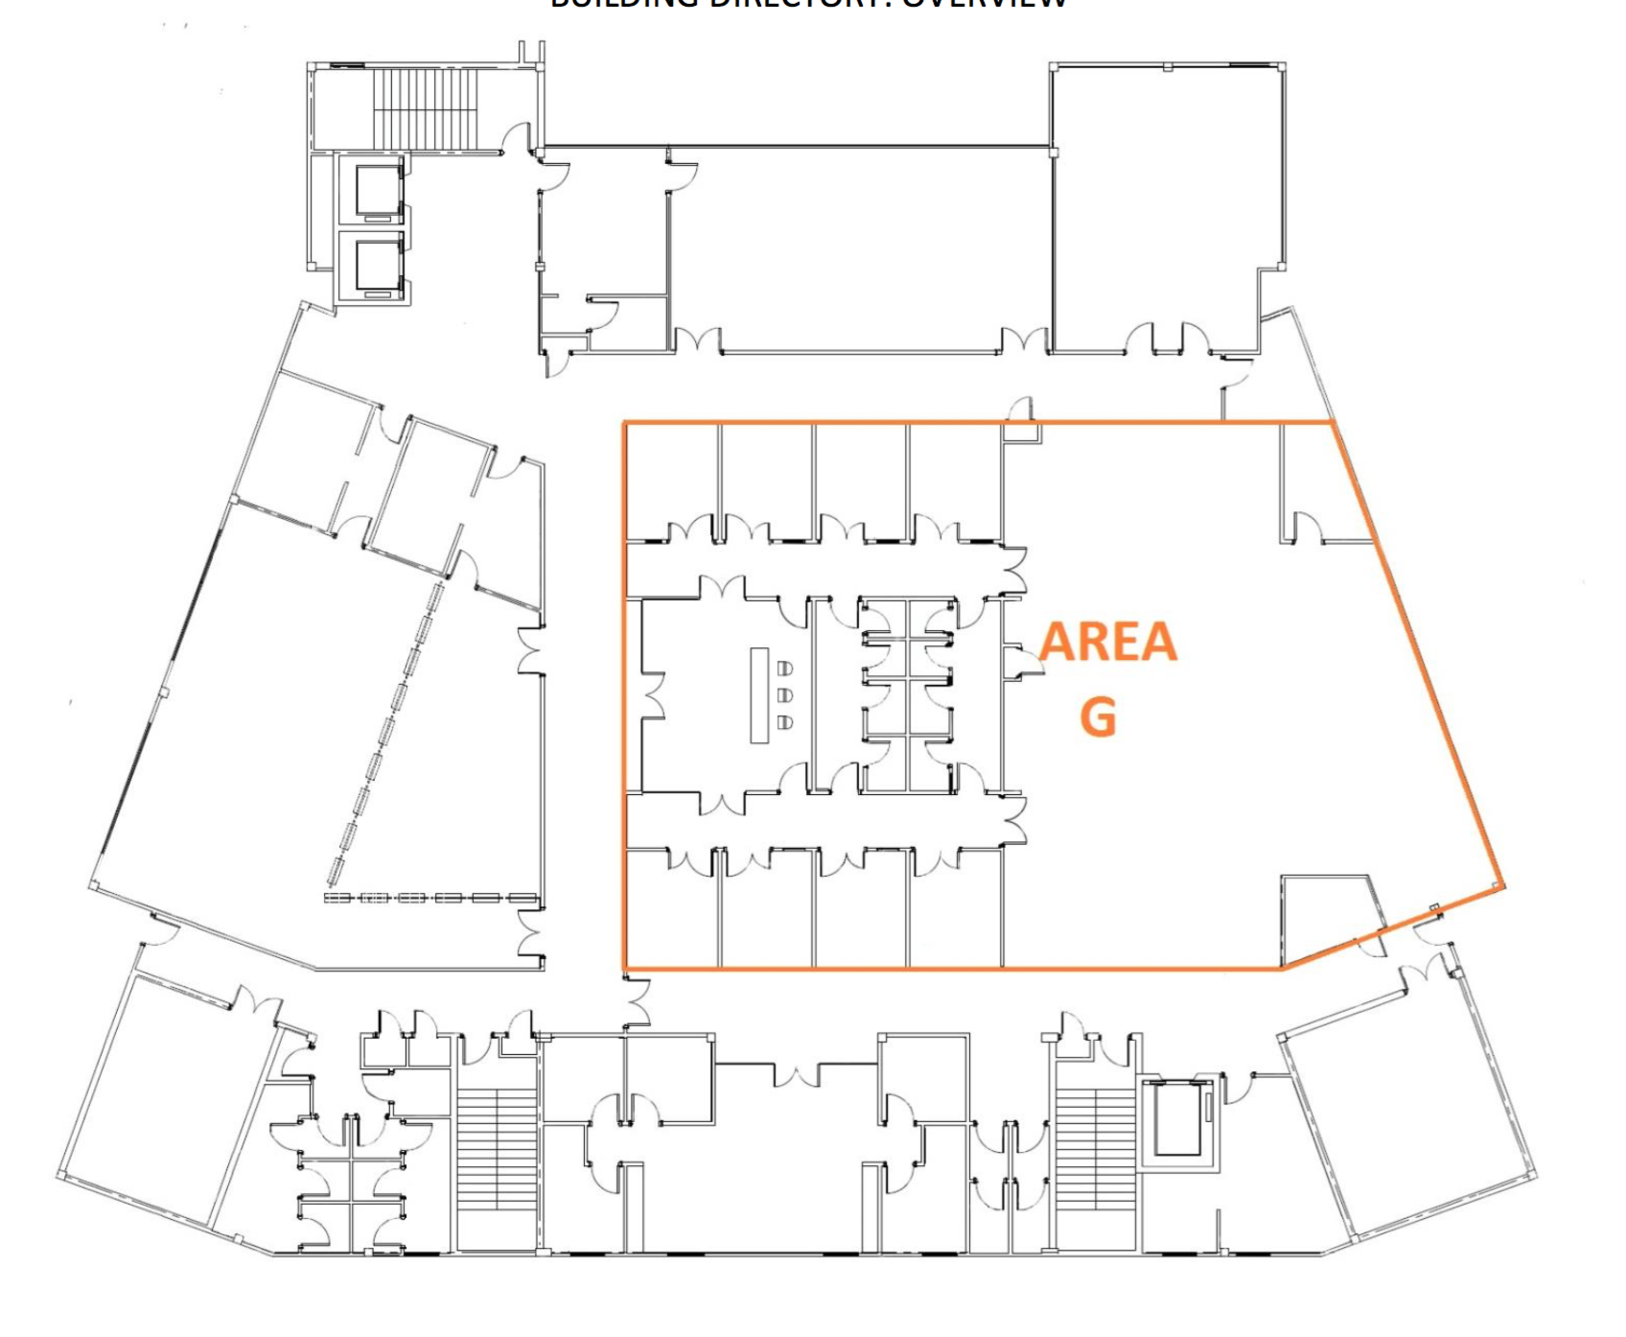
TINGKAT 2
BILIK PERSIDANGAN
BILIK MESYUARAT
PUSAT REHABILITASI
SURAU
PENTADBIRAN

Slide 9
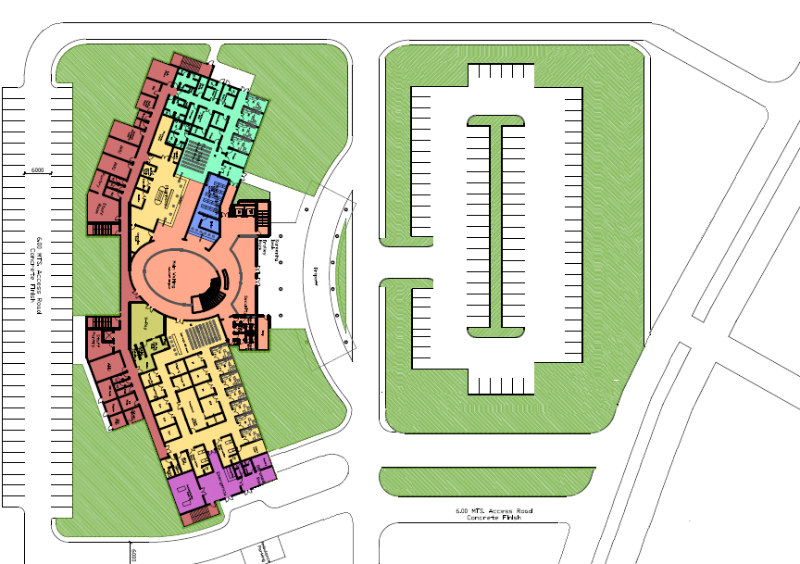
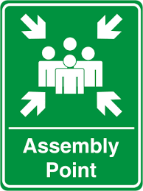
Kawasan Meletak Kereta
Kapasiti
Letak Kereta Kakitangan:
100 Buah Kereta
Kapasiti
Letak Kereta Orang Awam:
110 Buah Kereta

Slide 10

PROSES: NGT
(nominal group technique)
Tujuan: Untuk mendapatkan lebih banyak cadangan/idea
  SETIAP ORANG, menulis idea atas post-it notes
  SATU IDEA bagi setiap post-it-note
  TIADA PERBINCANGAN, (silent exercise)
  Setelah selesai, KONGSIKAN idea pada post-it-notes dengan ahli-ahli kumpulan
  Cari dan kenali PERSAMAAN

Slide 11
PERINGKAT PEMBENTUKAN DASAR | AKTIVITI | KAEDAH / TEKNIK PENDEKATAN AWAM | OBJEKTIF AKTIVITI | PIHAK BERKEPENTINGAN (STAKEHOLDERS) | FAEDAH | CABARAN DIHADAPI
PERLAKSANAAN | Mula Kerja-kerja Pembangunan | Papan Tanda / Signage Laman Web Press Release | Memaklumkan orang ramai bahawa kerja-kerja pembangunan telah dimulakan | Orang ramai | Meningkatkan kesedaran (awareness) orang ramai
 | Makluman mengenai pembangunan pusat kesihatan baru | Dalaman (Internal): Memorandum Nadi Kesihatan (Newsletter) Minit Luaran (External): Ucapan Menteri Khutbah Jumaat Poster / Leaflet Laman Web Media Sosial Sidang Media TV & Radio Promo | Memaklumkan kepada orang ramai khususnya penduduk di Mukim Berakas bahawa Pusat Kesihatan Berakas akan ditubuhkan. Memaklumkan kepada orang ramai bahawan beberapa pusat kesihatan di kawasan tertentu akan ditutup dan diserapkan perkhidmatannya ke Pusat Kesihatan Berakas. | Orang ramai Agensi Kerajaan | Membolehkan orang ramai dan pihak ber-kepentingan mendapatkan maklumat-maklumat penting dan membantu di dalam proses pemindahan | Aduan daripada orang ramai antaranya yang tidak berpuas hati kerana sudah terbiasa membuat pemeriksaan di Pusat Kesihatan yang lama namun terpaksa menjalani pemeriksaan di PKB.

Slide 12
PERINGKAT PEMBENTUKAN DASAR | AKTIVITI | KAEDAH / TEKNIK PENDEKATAN AWAM | OBJEKTIF AKTIVITI | PIHAK BERKEPENTINGAN (STAKEHOLDERS) | FAEDAH | CABARAN DIHADAPI
PERLAKSANAAN | Pembukaan | Poster / Leaflet Laman Web Sidang Media (Press Conference) Media Sosial Hari Terbuka Pusat Kesihatan – ‘Kenali Klinik Kitani’ | Memaklumkan tentang tarikh pembukaan Pusat Kesihatan Berakas Menerangkan kepada orang ramai mengenai kemudahan dan perkhidmatan yang akan disediakan | Orang ramai | Memeberikan pendedahan kepada orang ramai mengenai perkhidmatan-perkhidmatan dan kemudahan yang diberikan | Segelintir masyarakat masih belum tahu mengenai penutupan perkhidmatan Pusat Kesihatan yang ditutup
PEMANTAUAN & PENILAIAN | Memantau perkhidmatan-perkhidmatan yang diberikan oleh Pusat Kesihatan | Borang Maklumbalas Talian Darussalam 123 MOH Care | Mendapatkan maklumbalas daripada orang ramai mengenai perkhidmatan-perkhidmatan / cadangan / aduan dari masa ke semasa | Orang ramai Pegawai / Kakitangan Pusat Kesihatan | Membolehkan pihak Kementerian Kesihatan memantau kualiti perkhidmatan Aduan lebih mudah dan cepat untuk ditangani

Slide 13
TERIMA KASIH

